Slide 1
Why did PDD take off ?
A platform economics-based perspective.
一个 PDD 起飞的图片
（文生图 or 找一个）
Mar 7th, 2025
Group Members: Kai Ren, PeiHua Ji, JunWen Luo, FeiFan Xu, Lei Cheng, Chang Li

Slide 2
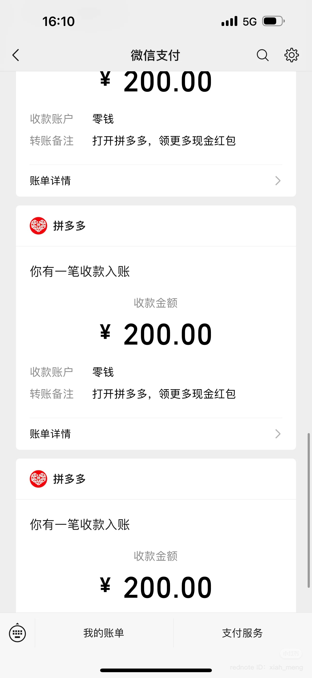
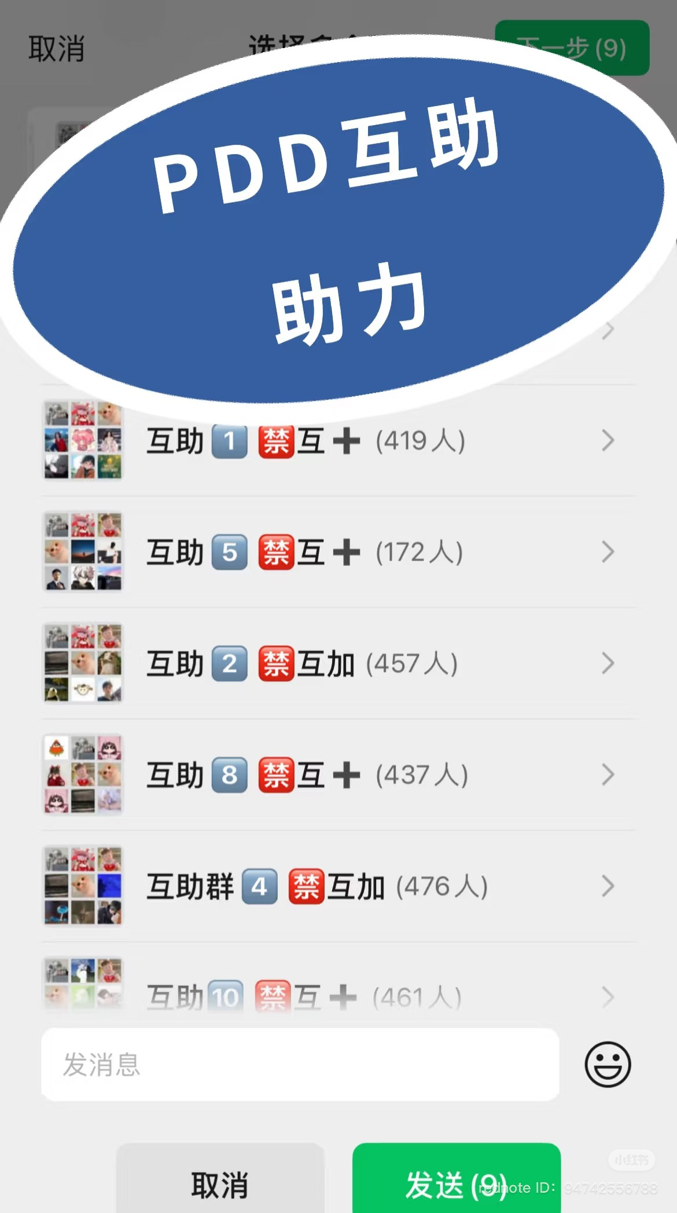
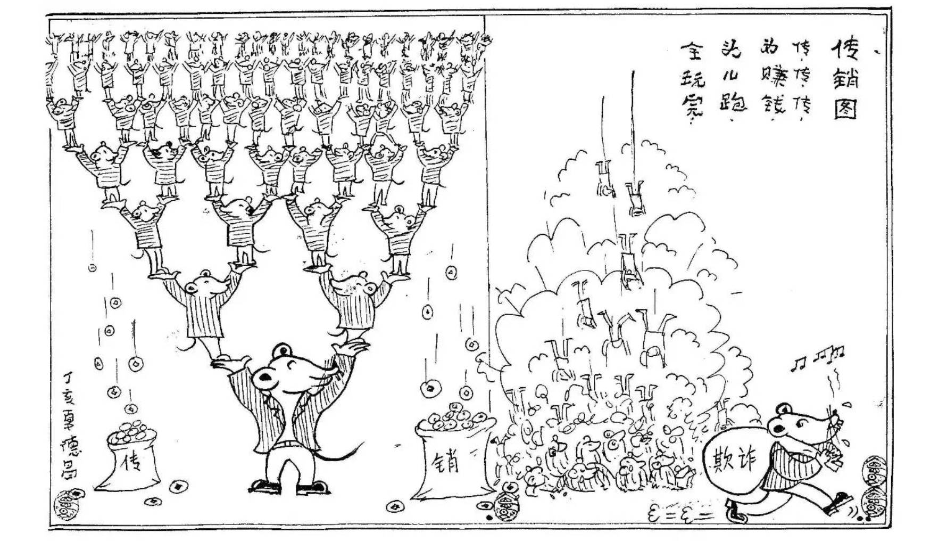
Let‘s do a survey about PDD !
放一个 PDD 用户量的年图，表示 PDD 用户量不断提升
你曾经有被要求过“砍一刀”吗？
有真的成功过吗？（2019年10月1日下午）
就算没有成功过，你会选择删掉吗？
砍一刀的时候似乎就像在“传销””一样疯狂生长
只不过不骗钱，骗的是时间！
拼多多不是消费的工具，而是赚钱的工具？

Slide 3
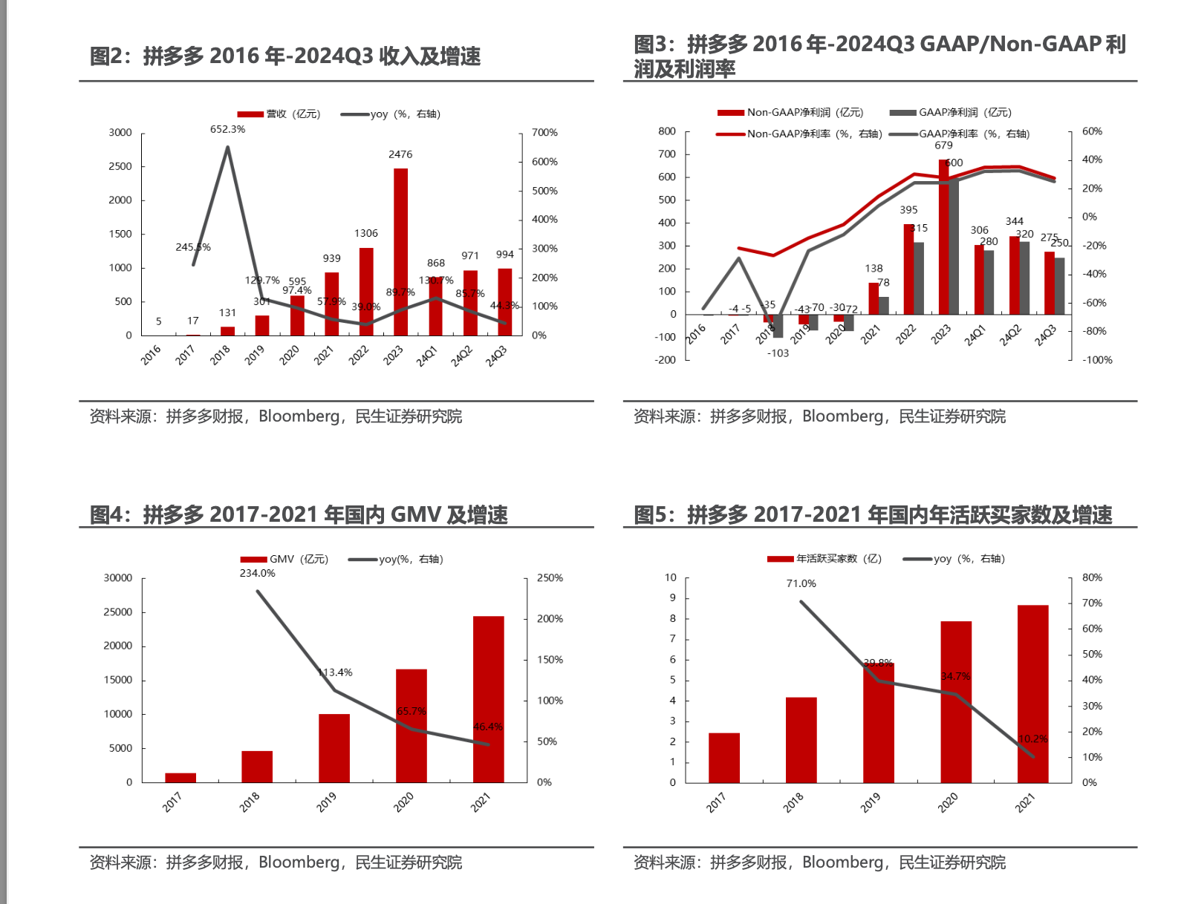
PDD is Taking Off ✈️ !
一个 PDD 起飞的数据支撑，将右边四张图自己找数据画一下
Figure out HOW PDD is taking off ?
&
Think about HOW to continue the legend of PDD!

Slide 4
Figure out WHY based on platform economics!
People：网络效应
通过连接供需双边用户形成正向网络效应。例如，其社交裂变模式（如“砍价”“拼团”）利用微信生态的社交网络，低成本触达下沉市场用户，同时吸引商家入驻，形成用户增长与商品供给的良性循环
Pricing：动态定价
通过算法动态调整商品价格与流量分配，优化资源匹配效率。这种机制体现了平台如何通过数据驱动实现供需精准对接，是平台经济学中“价格机制与市场设计”的典型案例
Trick: 游戏化运营, 如现金签到、助力免单
通过行为经济学原理激励用户参与，延长平台停留时间。这种设计符合平台经济学中对用户注意力的争夺与留存策略
基于平台经济学理论对 PDD 一系列操作的底层逻辑进行分析，总结得到理论框架。
比如网络效应，定价理论等。

Slide 5
Why did PDD take off ?
Feedback & Suggestions Welcome!
Mar 7th, 2025
Group Members: Kai Ren, PeiHua Ji, JunWen Luo, FeiFan Xu, Lei Cheng, Chang Li

